Slide 1
机器学习在核能放射化学研究中的应用探讨
吴群燕
多学科中心
核能放射化学实验室
2024-10-17

Slide 2
目录
01
高温熔盐体系
02
海水提铀体系
03
总结与展望

Slide 3
高温熔盐体系:
  深度学习数据与处理
总体数据规模相对可控，提取数据大多通过python脚本或程序处理。
动力学模拟与机器学习的数据量较大，平台提供的硬盘容量暂够用。
生成数据集：利用计算中心的平台运行量子化学或分子动力学程序。
机器学习训练：由于文件数量限制等原因，dpmd，dpdata，dpgen等软件主要在所外超算平台运行。

Slide 4
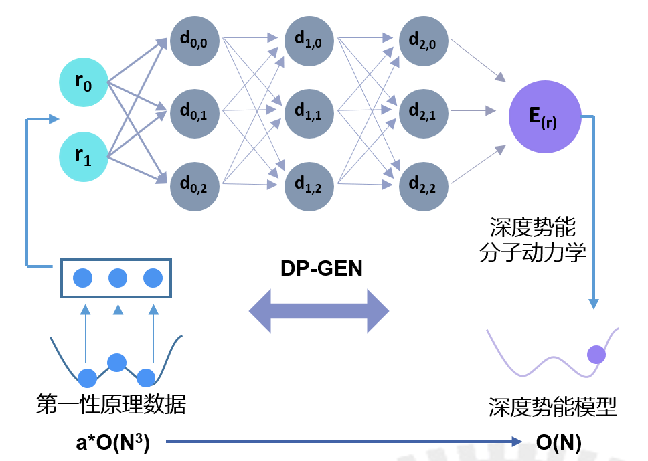
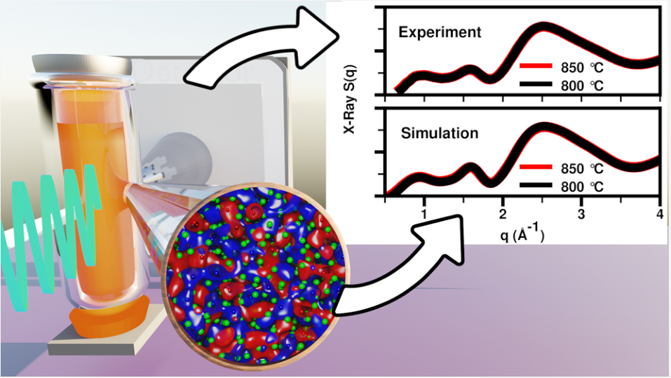
高温熔盐体系:
机器学习
传统分子动力学
VS
从头算分子动力学
(Classical Molecular Dynamics)
（Ab-initio Molecular Dynamics）
计算速度快价格低
计算结果准确但成本昂贵
计算复杂度∝O(N)
计算复杂度∝O(N³)
无序复杂体系
f轨道导致的电子结构的复杂性
高温限制大量准确采样的统计数据
极化率高，传统力场参数难以确认
深度学习
通过拟合第一性原理数据保证采样准确性
突破模拟体系大小的限制
更加真实和准确的解释实验现象
镧锕系熔盐体系

Slide 5
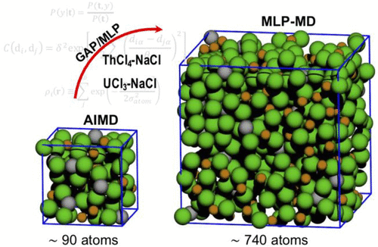
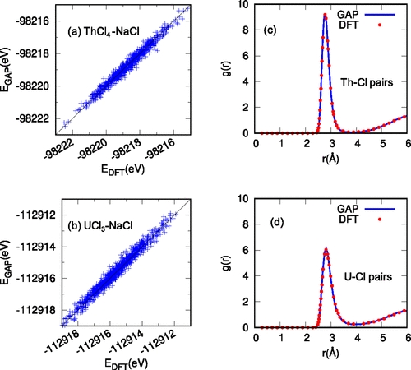
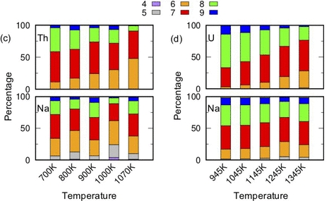
高温熔盐体系:
机器学习势函数
ACS Appl. Mater. Interfaces 2021, 13, 45, 53398-53408
尽管已有一些熔盐体系的势函数被开发，势函数的普适性不足，限制其应用场景。

Slide 6
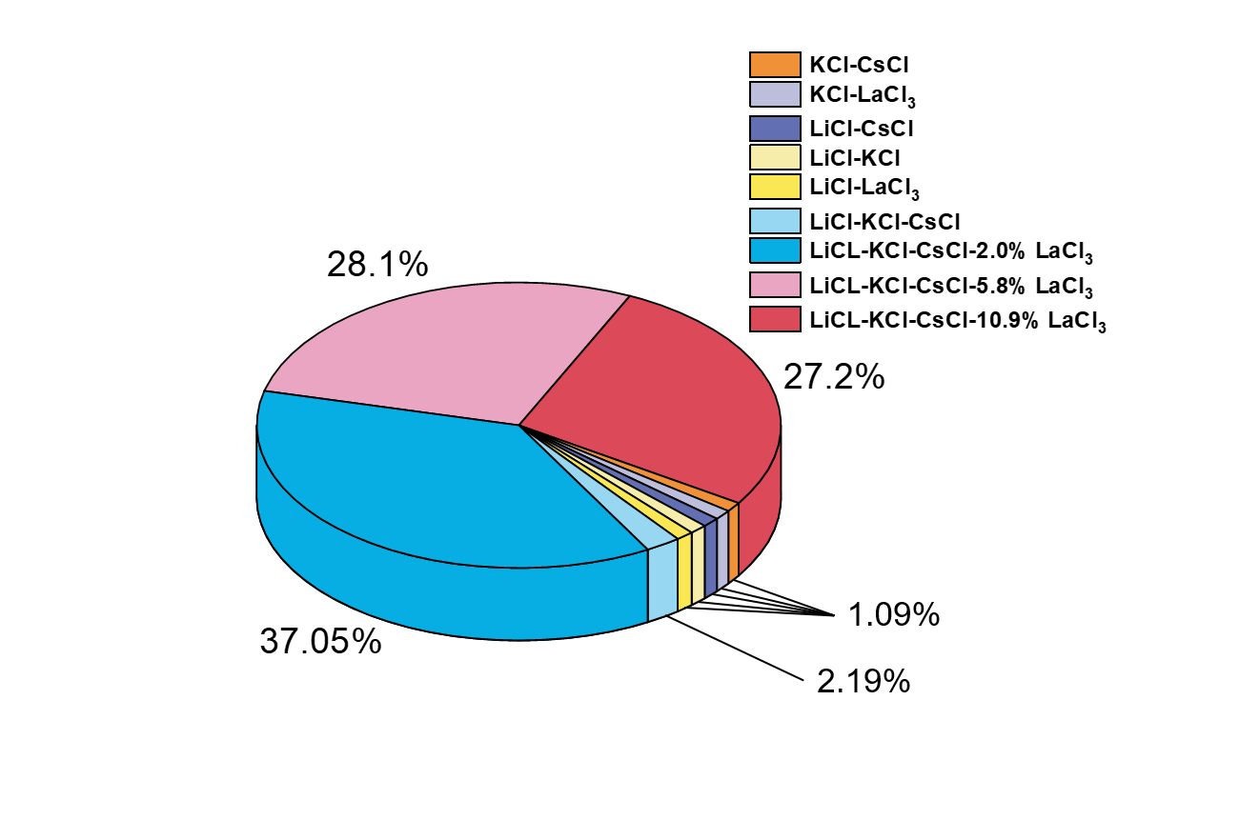
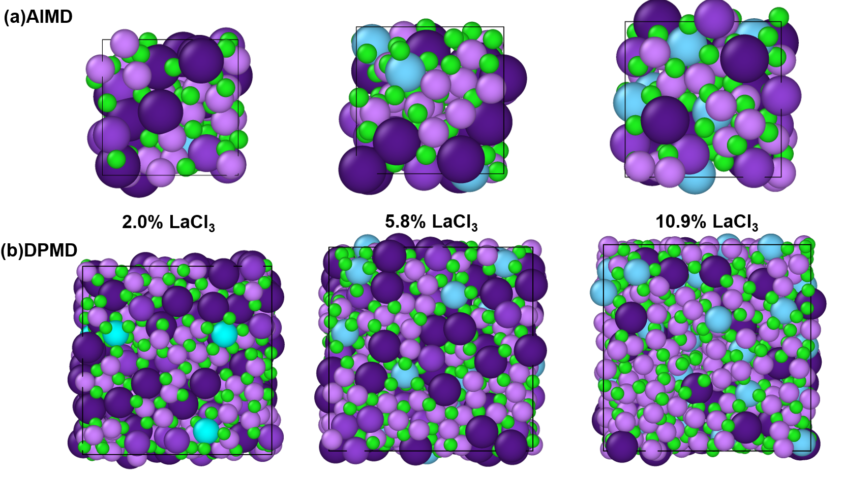

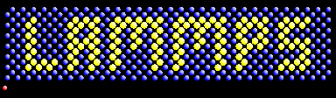
高温熔盐体系:
具体研究流程
初始数据集的构建
主动学习加速势函数生成
分子动力学模拟
训练
数据集
势函数
DFT
DP-GEN
NNMD
NPT&NVT系综
新结构
误差评估
密度计算
DFT-D3 色散矫正
未收敛
自扩散系数模拟
自旋极化
粘度模拟
AIMD(~100 Atoms & 5 ps)
DPMD(~1000 Atoms & 5 ns)

Slide 7
高温熔盐体系:
势函数评估
(a)
LiCl-KCl-CsCl-2.0%LaCl₃
LiCl-KCl-CsCl-5.8%LaCl₃
LiCl-KCl-CsCl-10.9%LaCl₃
E_{DP}(eV/atom)
(b)
E_{DFT}(eV/atom)
F_{DP}(eV/Å)
F_{DFT}(eV/Å)
能够使用同一势函数对不同温度不同组分的熔盐体系进行模拟

Slide 8
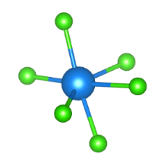
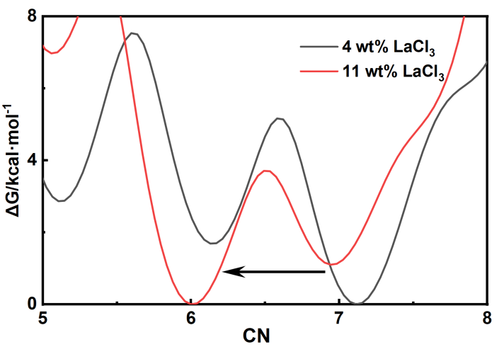
高温熔盐体系:
局部结构及其性质
[LaCl₆]³⁻
通过DP模型预测的空白盐密度与实验值吻合良好，误差约为2.1%。
La的第一配位层内能容纳6个Cl离子为主，在563K下其键长为2.78 Å，最大配位数为6.5。
随着LaCl₃含量的上升与体系内网络结构的生成，导致其自扩散系数进一步下降。
密度随温度变化基本呈线性。
拉曼光谱与分子动力学结果均表明，随着温度升高或LaCl₃浓度上升，La³⁺配位数有降低趋势。
浓度变化引起配合物自由能的改变，促进了主要配合物结构的变化。

Slide 9
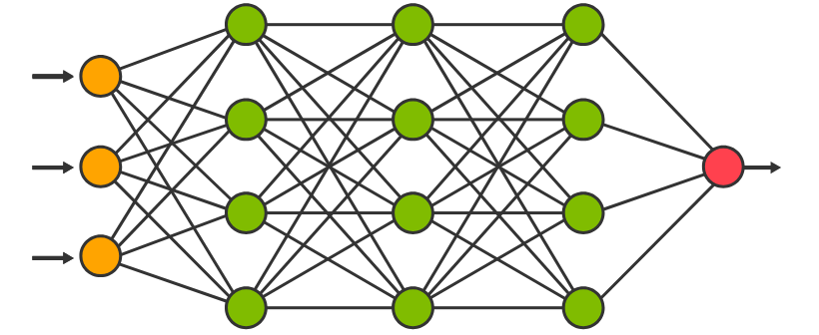
海水提铀体系:
机器学习
①高效处理复杂数据 ②提高预测准确性 ③快速筛选 ④结合计算化学设计
Data Set
Output
Descriptors
Model

Slide 10
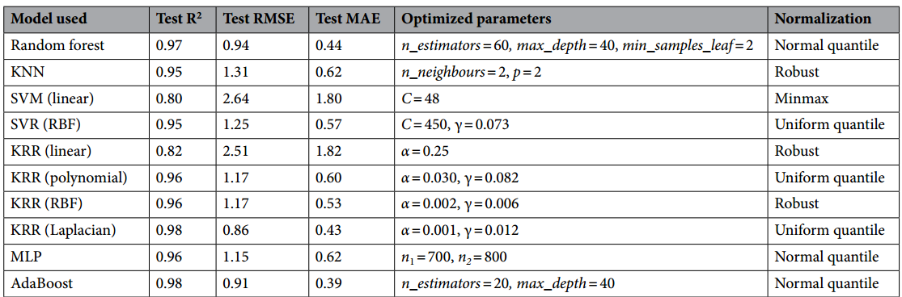
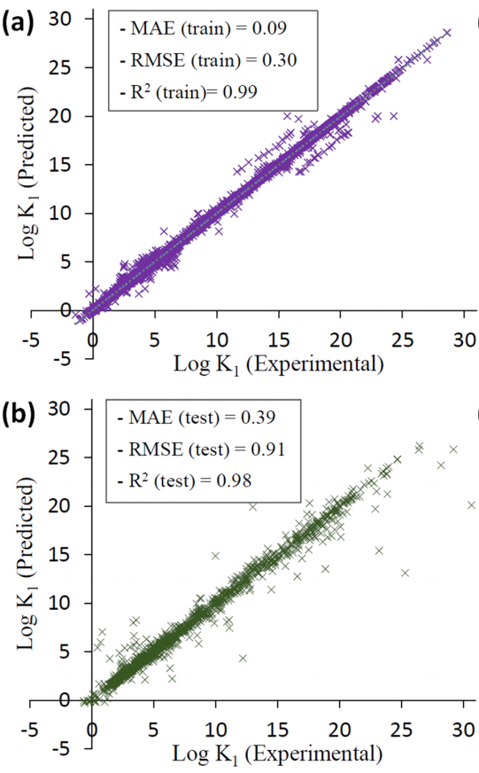
海水提铀体系:
研究背景
Scientific Reports, 10, 14322 (2020)
开发了用于预测镧系阳离子与配体稳定常数的机器学习模型。
采用的以决策树为基础的回归模型进行配体金属离子结合亲和力预测的方法更加准确。

Slide 11
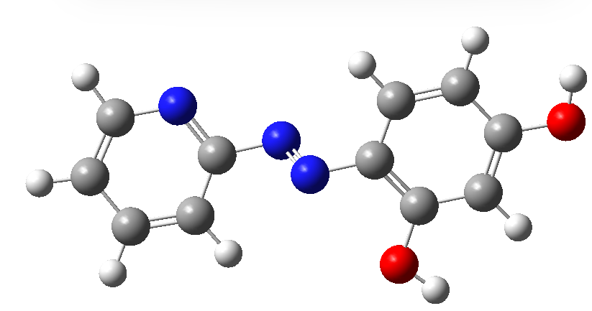
海水提铀体系:
研究思路
原始数据
数据集准备
数据预处理
特征工程
模型优化
模型选择
模型最终预测
预测
通过大量数据对模型进行训练以及验证，使得模型能够快速筛选大量潜在的配体，提前评估配体的性能，优先选择最有希望的配体进行研究。

Slide 12
海水提铀体系:
软件及库
分子动力学模拟
数据库
机器学习
Python
SC-Database
Scikit-learn
IUPAC
RDkit
CCDC

Slide 13
海水提铀体系:
研究进展
数据集收集
从SC-DataBase以及IUPAC数据库收集稳定常数实验数据。
收集了铀酰、镎酰和钚酰离子的稳定常数数据。
数据集处理
PubChem
and RDkit
Mol
Data set
特征工程
RDKIT
Descriptors
Descriptor

Slide 14
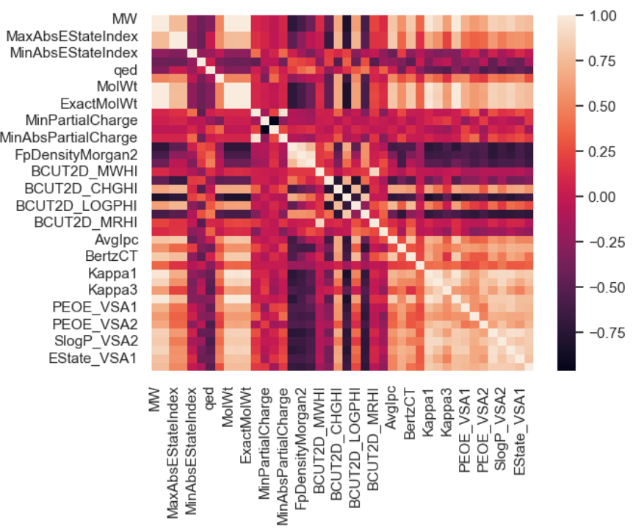
海水提铀体系:
研究进展
特征相关性分析
通过特征热力图可以分析出两两特征之间的相关性。
根据相关性的大小决定对特征进行保留与去除，减少计算成本。
对后续模型特征选择以及调优进行指导。

Slide 15
总 结
高温熔盐体系
海水提铀体系
利用主动学习方法成功生成了LiCl-KCl-CsCl-LaCl₃四元熔盐的势函数。
初步收集了原始数据集
探究了温度与LaCl₃对体系中La³⁺配位种态影响。
初步探究了部分配体特征对于模型预测的影响
分析熔盐结构对熔盐表观性质的影响，为实验工作提供理论支持。
目前所选用的配体特征不够准确，数据处理不太完善

